Slide 1







Python精灵模块创意编程之
简易画板

Slide 2
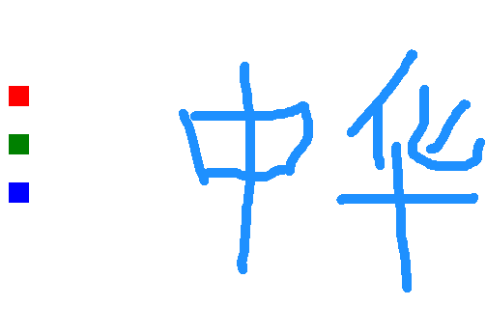
pip install sprites
简易画板
这个程序生成了一只画笔。程序运行后能用鼠标指针写字，还能选择三种颜色。程序主要演示了collide_mouse命令的用法及关闭角色的可拖动及又恢复可拖动功能的用法。

Slide 3
pip install sprites
角色天然可以拖曳
在sprites模块中，生成的角色天然是可以被拖动的。如果不想被拖动，则使用ondrag方法，设置参数为None即可。在本程序的开头，生成的三个小方块，我们不希望它们能被拖动，所以都被设置了。示意代码如下所示:
red = Sprite(shape='square',pos=(-300,100))
red.color('red')
red.ondrag(None)
如果要让角色恢复可拖动功能，则执行sprite.drag(0,0)命令即可。
drag就是拖曳的意思。

Slide 4
pip install sprites
画笔在哪儿?
在本程序中，所谓的画笔是一个隐藏的角色。它的颜色是dodger blue。它的线宽初始值是10。它的名字就叫做pen。在程序的while循环中，画笔会不断地移动到鼠标指针的坐标，但x坐标不会小于-200。如果按住了鼠标左键，则让画笔落笔。如果这个时候移动，则会画出线条来，这就是画板的核心功能，主要代码如下:
while 1:
x,y = mouse_pos() # 获取鼠标指针坐标
x = max(x,-200)
pen.goto(x,y)
if m1.down():
if x > -200 :pen.down()

Slide 5
pip install sprites
实例化鼠标左中右键
在sprites模块中有Mouse命令。它是一个类，用来实例化鼠标的三个按键，从左到右分别是1，2，3。以下代码实例化了鼠标左键和右键，当然如果要实例化中键，则用2这个数字做为参数。
m1 = Mouse(1) # 鼠标左键
m3 = Mouse(3) # 鼠标右键

Slide 6
pip install sprites
角色的collide_mouse命令
角色的collide_mouse命令用来判断鼠标指针是否和角色进行了碰撞。如果碰撞到了则返回真，否则返回假。以下是代码示例:
if m1.down():
if x > -200 :pen.down()
if red.collide_mouse(): pen.color('red')
if green.collide_mouse():pen.color('green')
if blue.collide_mouse():pen.color('blue')
采用的方法是判断鼠标指针是否在角色绑定盒内。

Slide 7
pip install sprites
源代码简析
1. 从精灵模块导入所有命令
2. 新建red,green,blue三个角色，表示画板中的画笔将要选取的颜色。选取的方法是单击它，那么画笔就会变成相应的颜色
3. 新建pen 角色，它就是画笔。
4. 实例化鼠标左键和右键，左键用来写字画画儿，右键清屏
5. 进入当循环，让画笔不断地移动到鼠标指针坐标。如果按下鼠标左键并且移动它，则会画出轨迹。
game over。

Slide 8



从小学编程
长大本领高
我是风火轮编程的形象人物。谢谢观赏！

